Slide 1
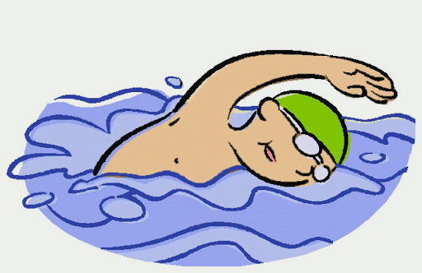
Nauka pływania w domu

Slide 2
Wszyscy wiedzą żeby nauczyć się pływać niezbędne jest odwiedzenie pływalni, niestety nie zawsze jest to możliwe. Jednak niektóre elementy pływania można ćwiczyć w domu. W tej prezentacji zostaną opisane elementy, które pomogą w nauce pływania kraulem.

Slide 3
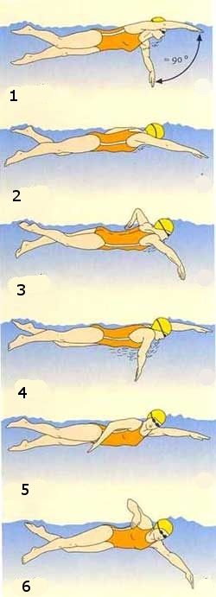
Kraul-Jest drugim stylem, który się doskonali podczas nauki pływania. Ciało pływaka znajduje się pod powierzchnią wody z wyjątkiem momentu przeniesienia ramion. Nogi wykonują tzw. „nożyce”. Ruch rąk polega na wyciąganiu na zmianę ręki przed siebie nad wodą i podciąganiu jej z powrotem pod wodą. Szybkość w kraulu uzyskuje się głównie za sprawą pracy rąk (70%), praca nóg to zaledwie 30%. Oddech wykonuje się poprzez częściowe wystawienie głowy nad wodę wzdłuż jednej z rąk.

Slide 4
Poprawna praca ramion
Ręka wykonuje trzy ruchy: ciągnie, odpycha i wraca. Najpierw pod wodą powinny znaleźć się palce dłoni, łokieć na końcu. Ręce muszą być proste w łokciach, natomiast wyciągając rękę z wody lekko ją uginamy, a dłoń przyjmuje taki kształt jakby chciała zebrać wodę.

Slide 5
Film pomocniczy pokazujący pracę ramion w kraulu

Slide 6
Ćwiczenia do wykonania:
Opada tułowia opierając się o biurko/stolik jedną ręką, imitacja wydechu do wody z nabraniem powietrza przez skręcenie głowy w prawo lub lewo(pamiętamy, żeby głowowa nie była podnoszona do góry tylko skręcana w bok, ucho „przyklejone” do ramienia, rotujemy tułów tak aby bark był wyżej niż ręka oparta).
Pozycja początkowa jak w powyższym ćwiczeniu, do wydechu dodajemy pracę JEDNEJ ręki(lewa bądź prawa). Technika pracy ręki jak na filmiku.
Ustawienie j.w opierając się o biurko/stolik, praca lewej, prawej ręki „dokładanka” z imitacją wdechu na jedną ze stron(prawa lub lewa).
Ćwiczenie jak ćwiczenie numer 3 tylko imitacja wdechu następuje co TRZECI RUCH RĘKI tzn. że dopiero po wykonaniu trzech ruchów kraulowych robimy wdech.
W powyższych ćwiczeniach zamiast opierania się o biurko/stolik można wziąć do rąk książkę która będzie imitowała deskę do pływania. Ćwiczenia z książka wykonujemy w pochyleniu.
Każde z ćwiczeń wykonujemy 2 razy po 10 powtórzeń

Slide 7
Dodatkowo można wykonywać ćwiczenia ogólnorozwojowe takie jak
Krążenia ramion w przód/tył (oburącz, jednorącz, na przemian)
Przysiady
Pajacyki
Bieg w miejscu
Podskoki
Skip w miejscu
Przysiady z wyskoami

